Slide 1
Водолеевский заказник
Автор – Федорова Венера Егоровна
учитель биологии
МБОУ «Большешигаевская основная общеобразовательная школа»
Мариинско-Посадский МО Чувашская Республика

Slide 2
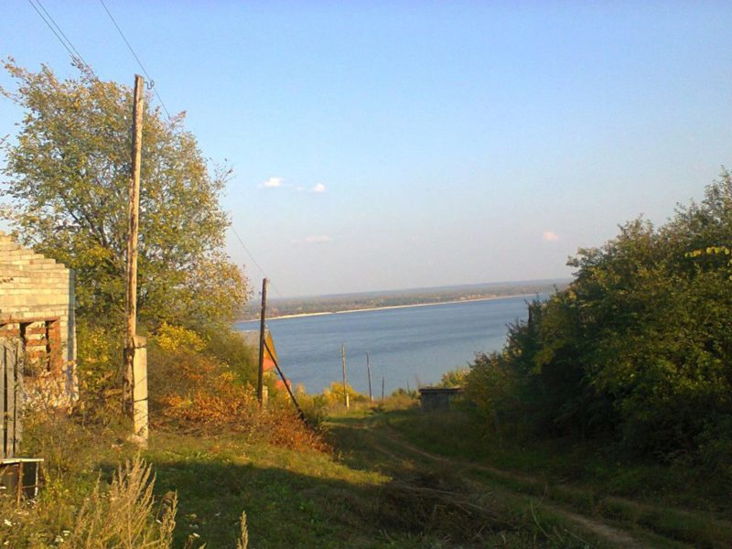
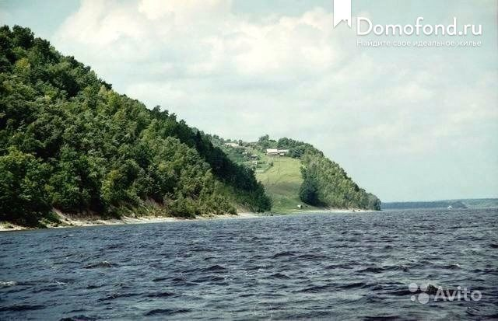
Заказник «Водолеевский» в Мариинско-Посадском районе является единственным в Чувашии местом произрастания можжевелового леса. Он расположен в 5 километрах к востоку от г. Мариинский Посад на правом берегу Волги

Slide 3
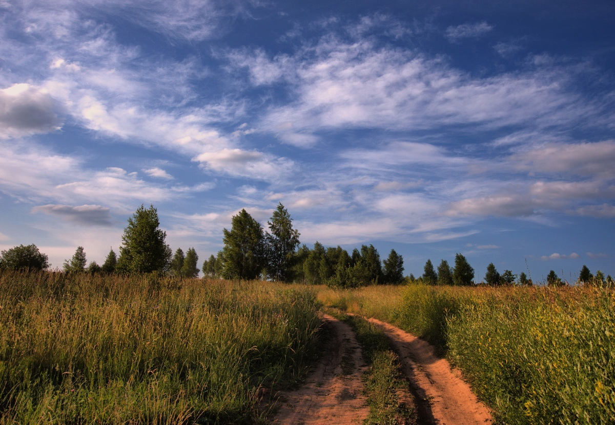
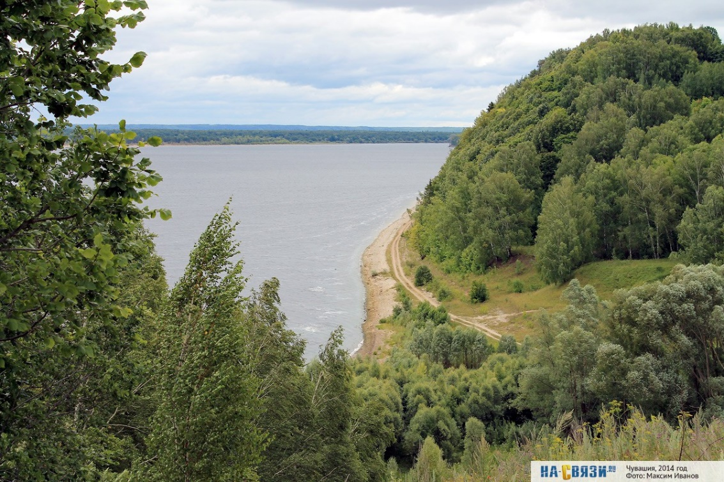
Растительность заказника представлена хвойно-широколиственными и сосново-березовыми лесными, луговыми, болотными, прибрежными сообществами. Оригинальность флоры обусловлена господством комплекса с остатками горных хвойных лесов и сопутствующими им реликтовыми видами растений по склонам и днищам оврагов. На территории заказника выявлено 365 видов сосудистых растений, 74 вида жесткокрылых, 77 видов чешуекрылых, 43 вида птиц.

Slide 4
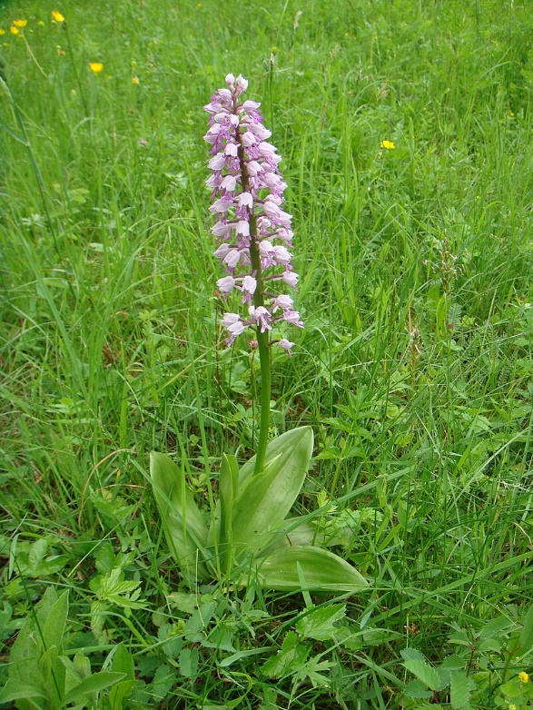
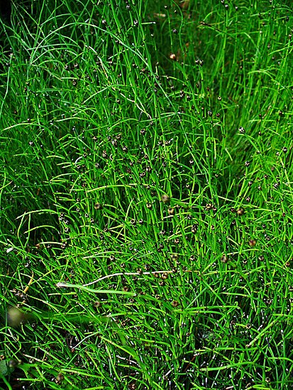
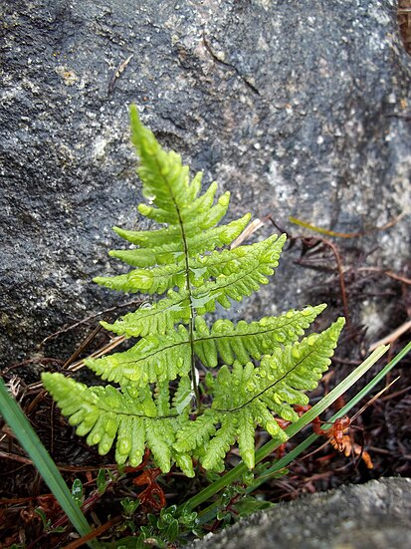
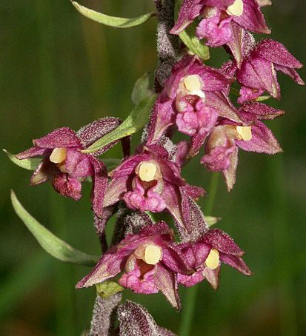
Заказник является единственным в Чувашии местонахождением ятрышника шлемоносного, дремлика темно-красного, язвенника крупноголового, голокучника Роберта, хвоща камышевидного и единственным в Чувашии местом произрастания можжевелового леса.

Slide 5
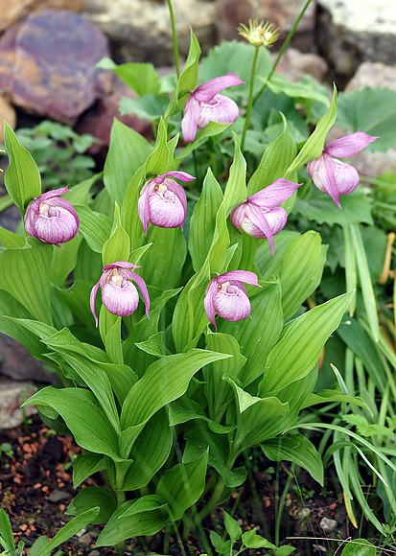
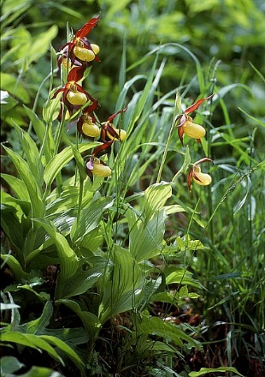
На территории заказника выявлены 3 вида растений из Красной книги РФ (венерин башмачок крупноцветковый, венерин башмачок настоящий, ятрышник шлемоносный

Slide 6
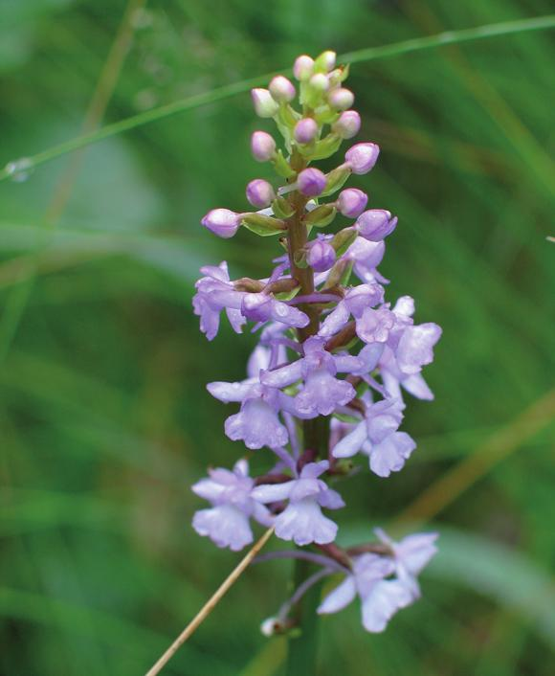
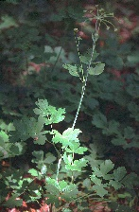
28 видов из Красной книги Чувашской Республики (кокушник длиннорогий, лазурник трехлопастной, волчеягодник обыкновенный, белозор болотный, горечавка крестовидная, колокольчик сибирский, шалфей мутовчатый, астрагал солодколистный, девясил высокий, любка двулистная, касатик ложноаировидный, лапчатка прямая, роза иглистая, тополь черный, мытник Кауфмана, валериана лекарственная, тайник яйцевидный, яблоня лесная и др.).

Slide 7
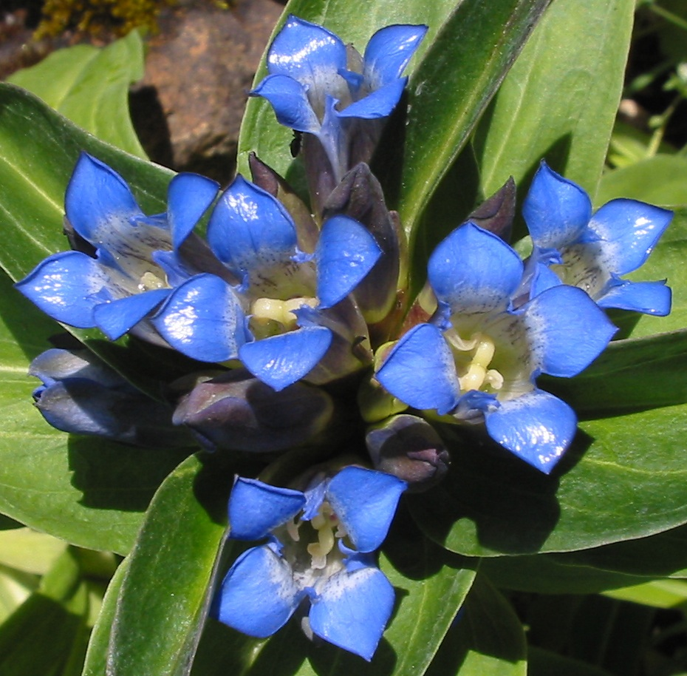
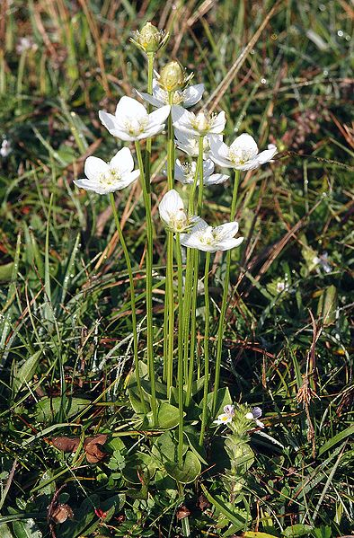
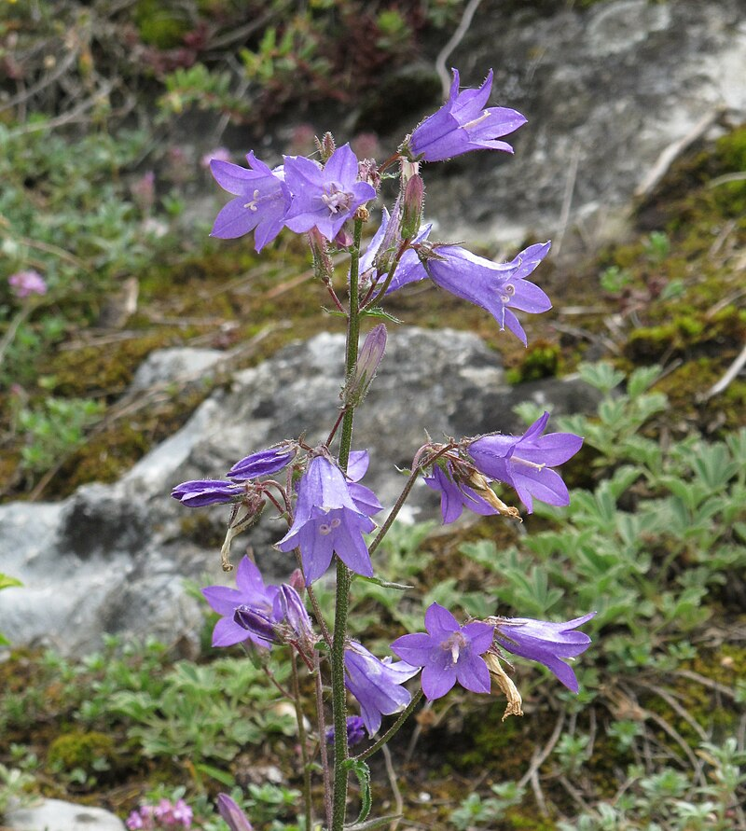

Slide 8
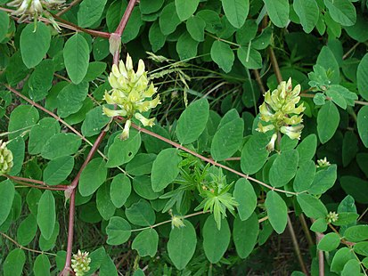
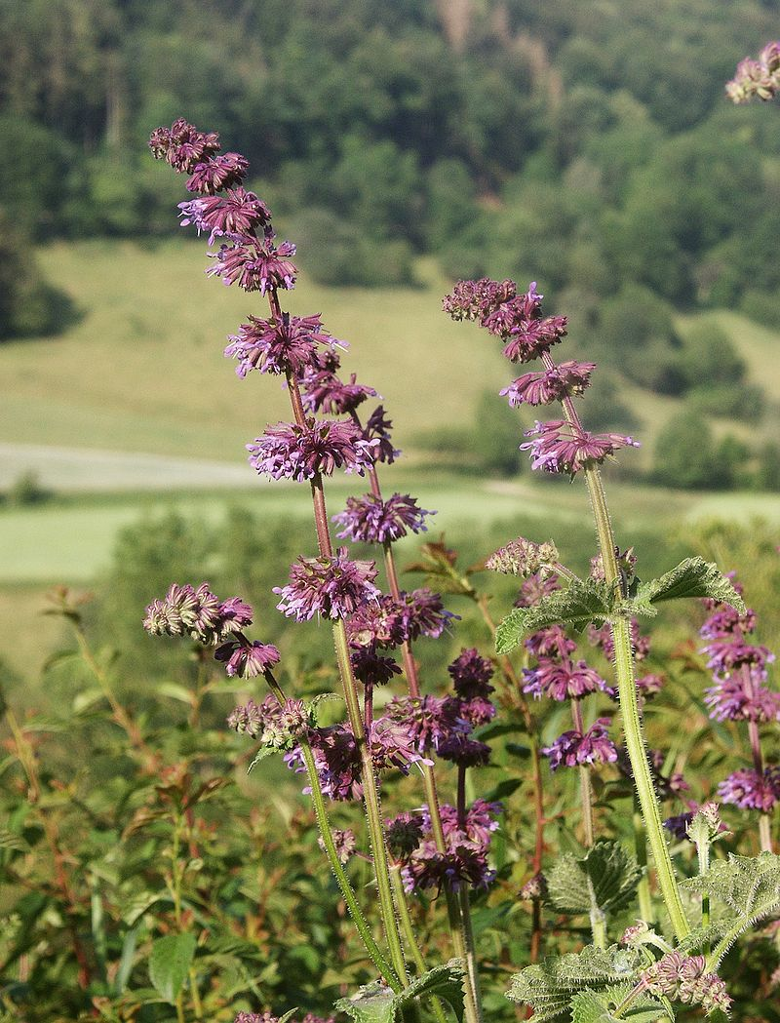
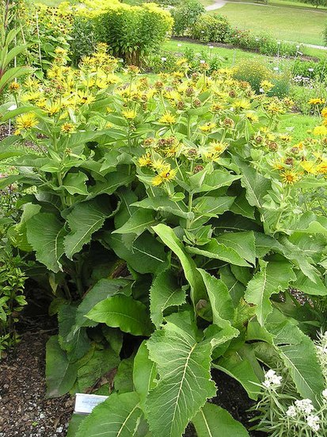

Slide 9
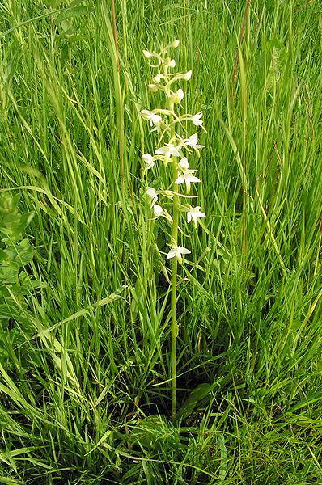
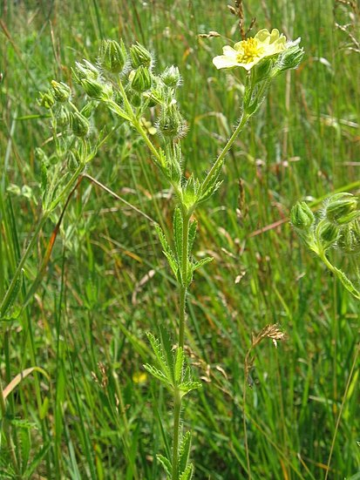
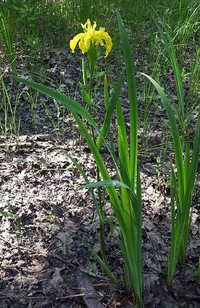

Slide 10
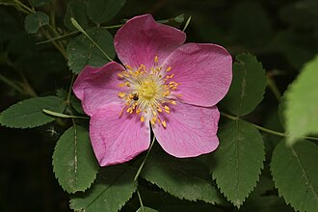
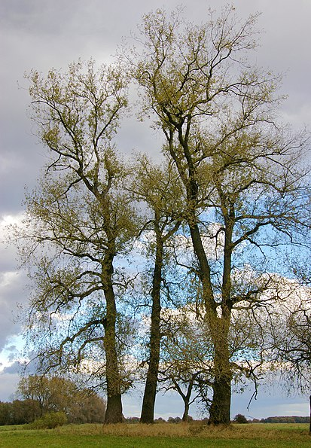
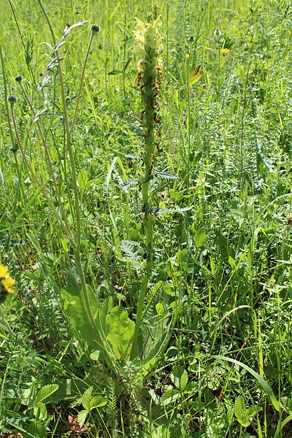

Slide 11
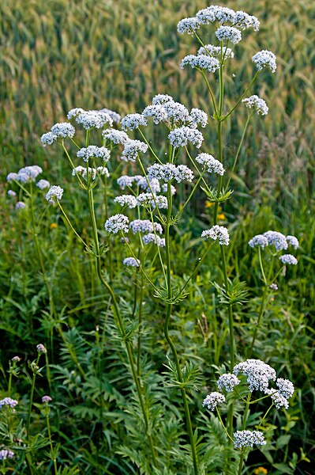
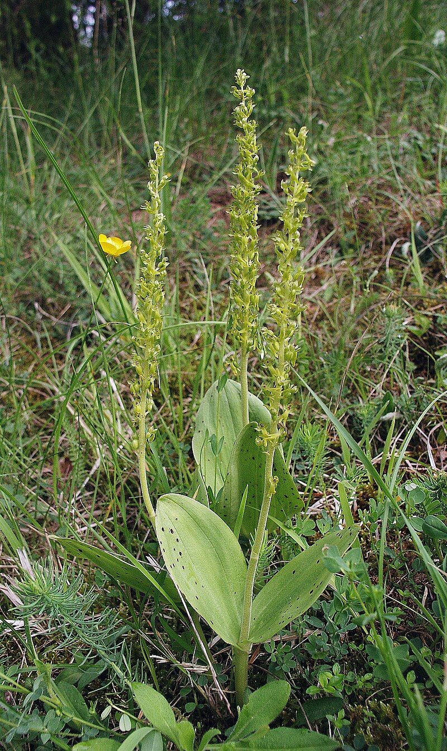
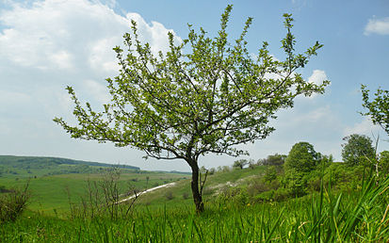

Slide 12
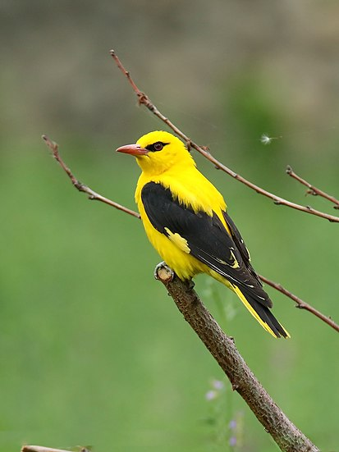
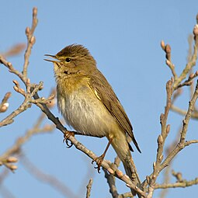
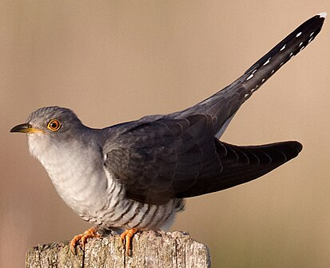
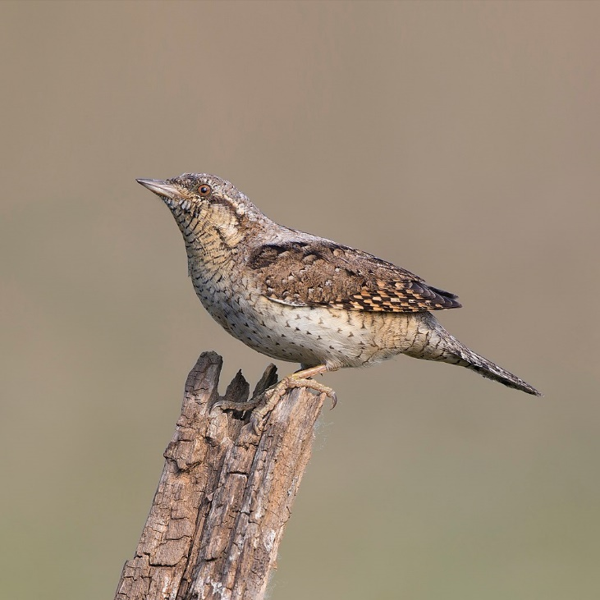
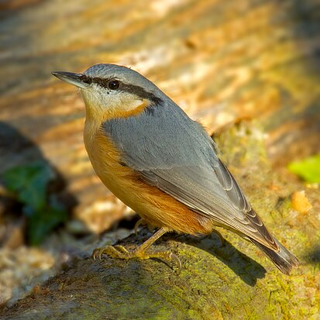
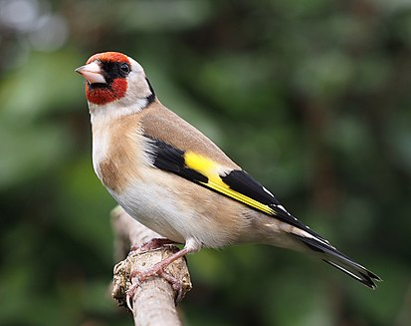
В орнитофауне присутствуют виды, характерные для ценотического комплекса нагорной дубравы: кукушка обыкновенная, вертишейка, иволга, пеночка-весничка, соловей обыкновенный, лазоревка, поползень обыкновенный, щегол.

Slide 13
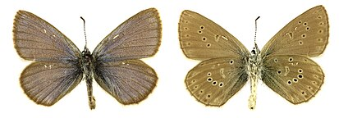
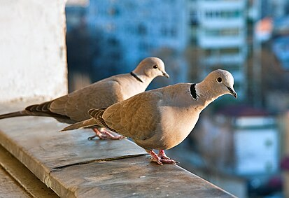
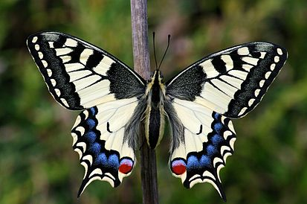
На территории заказника обитают редкие виды животных: голубянка Алькон, махаон, горлица обыкновенная.

Slide 14
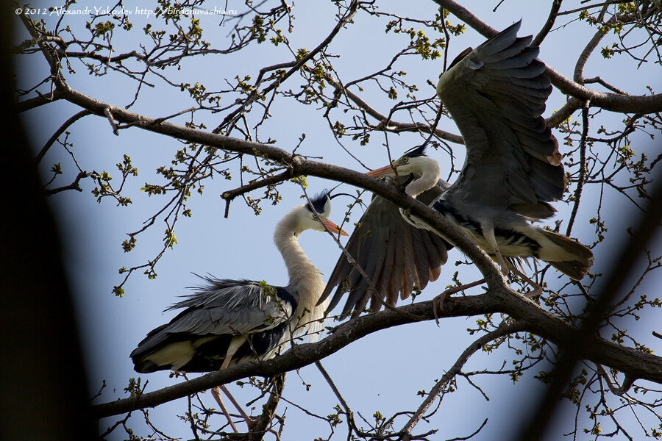
В южной части заказника в сосновой посадке имеется колония серых цапель, в которой гнездится более 100 пар (2-я в Чувашии после Шомиковского орнитологического заказника охраняемая государством колония цапель)

